Slide 1




CHÀO CÁC EM HỌC SINH ĐẾN VỚI TIẾT HỌC KHTN NGÀY HÔM NAY ***
Daïy toát
Hoïc toát
LỚP 7

Slide 2
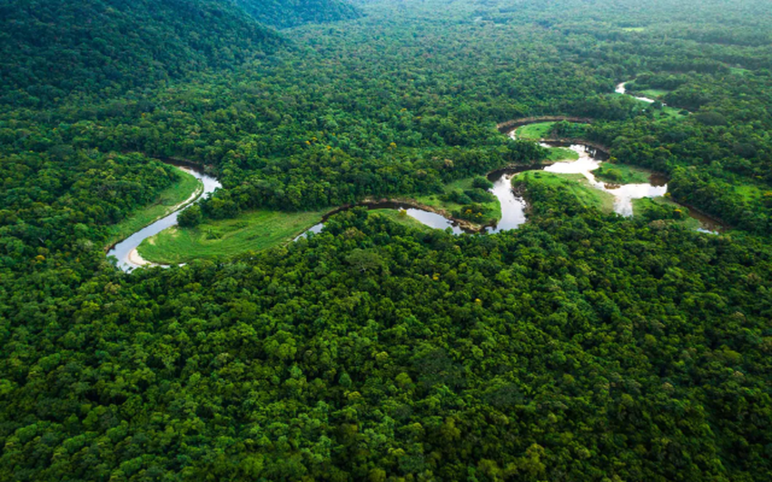
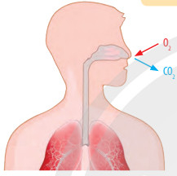
+ Hình bên thể hiện sự trao đổi khí giữa cơ thể người với môi trường. Cơ thể chúng ta lấy khí oxygen và thải khí carbon dioxide qua những hoạt động nào? Các loại khí này vận chuyển qua các cơ quan của hệ hô hấp như thế nào?

Slide 3
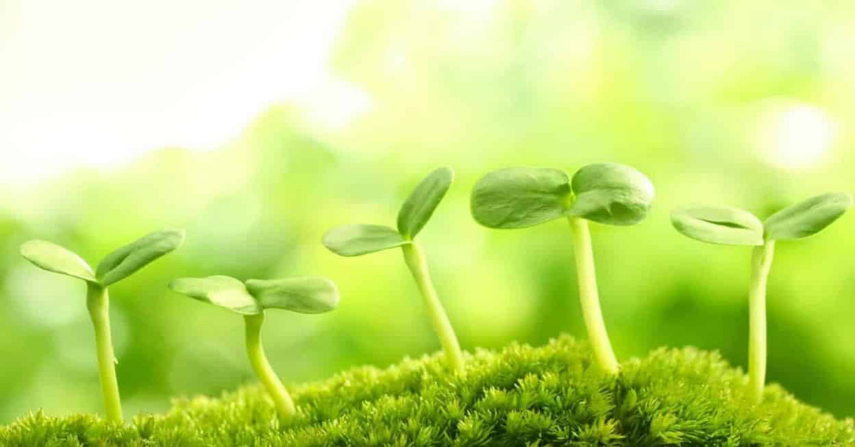


BÀI 27. TRAO ĐỔI KHÍ Ở SINH VẬT
I. Trao đổi khí ở sinh vật:

Slide 4
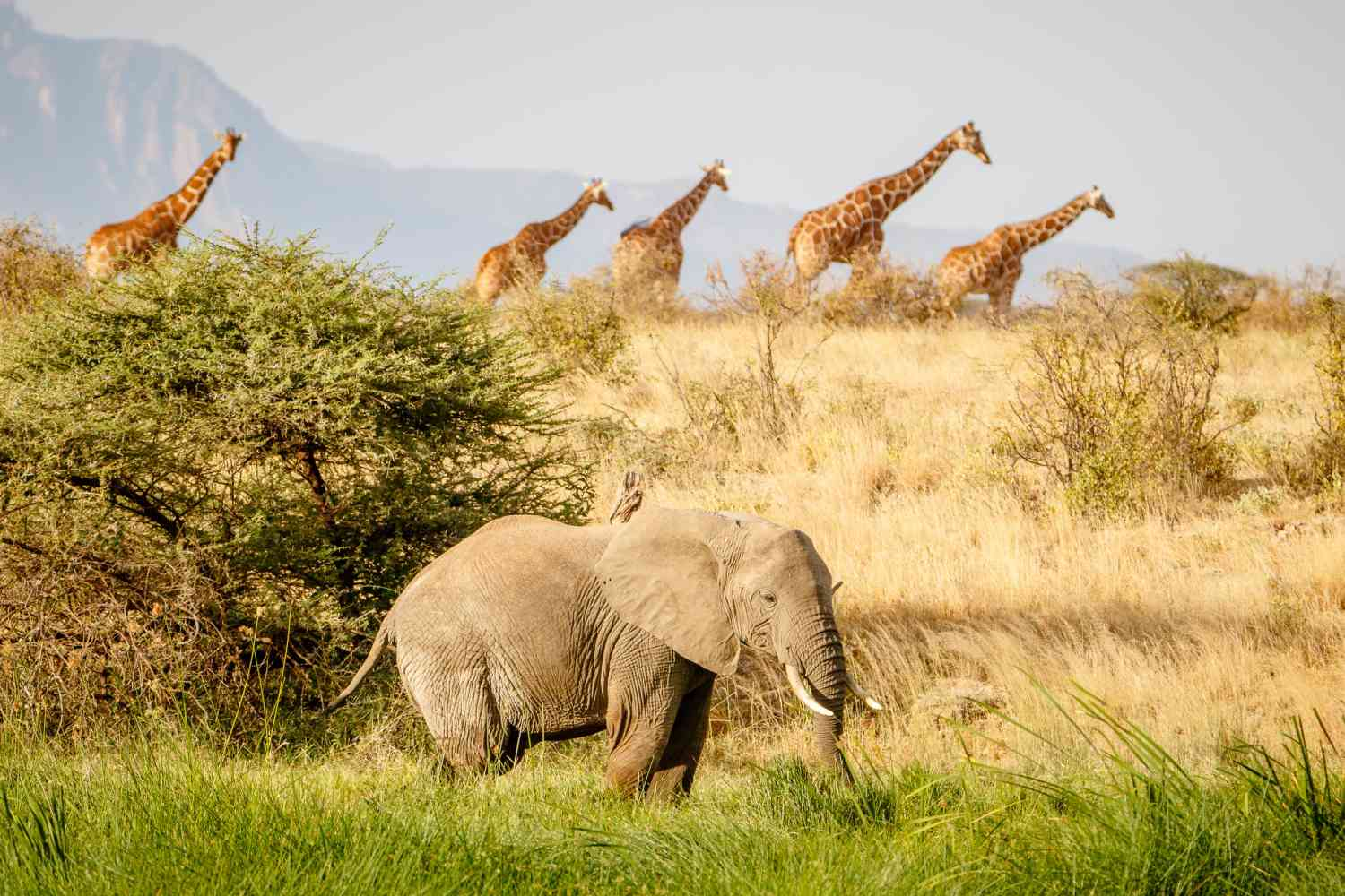
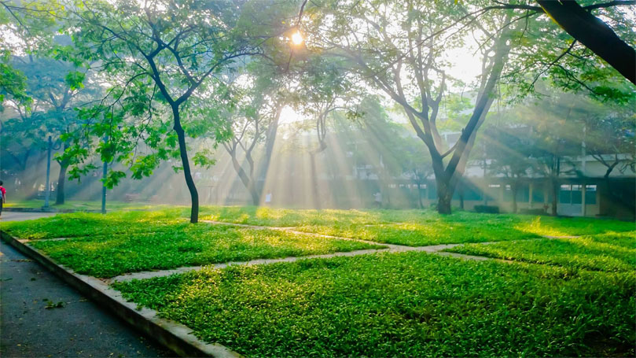
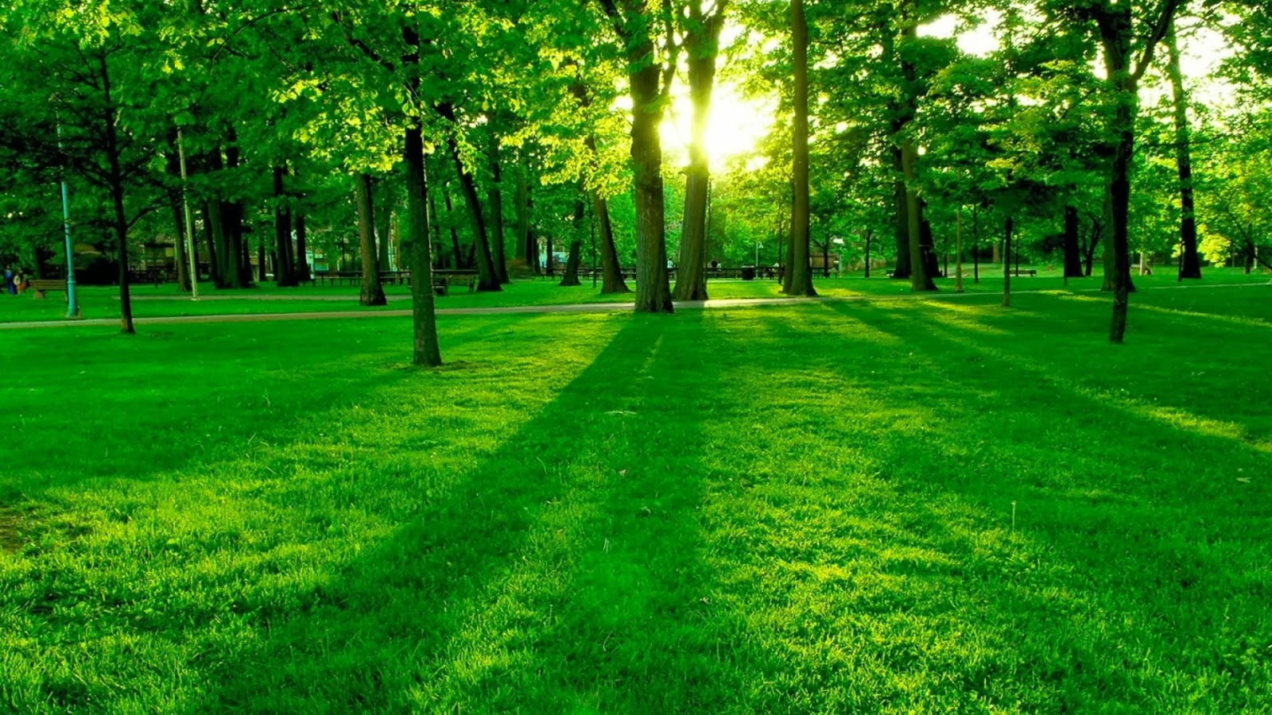
Con người và các loài sinh vật đều phải thực hiện quá trình trao đổi chất

Slide 5
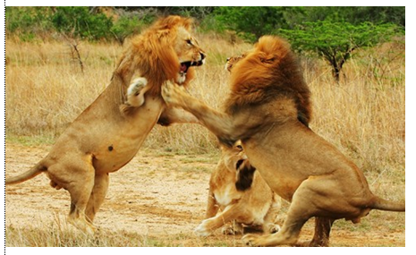
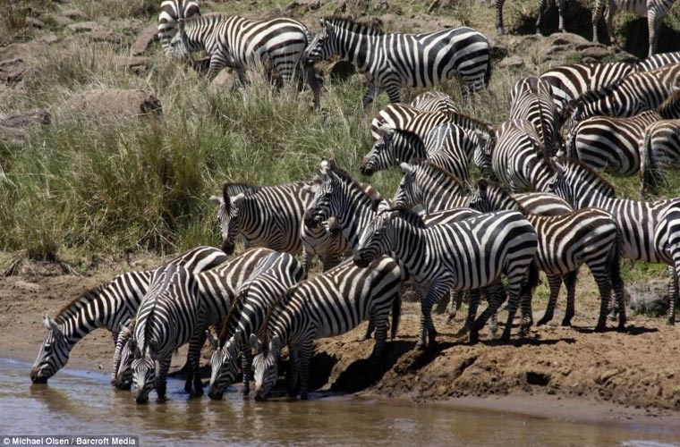
Tìm hiểu khái niệm trao đổi khí ở sinh vật
+ Các loài vật sống trên cạn, đặc biệt là các loài thú chúng trao đổi khí bằng phổi.

Slide 6
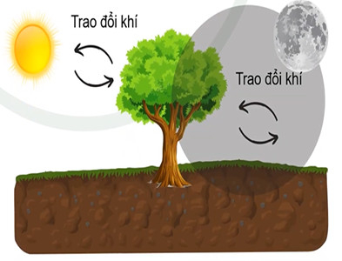
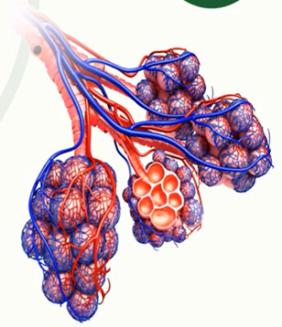
Câu 1. Quá trình trao đổi khí ở thực vật, động vật diễn ra vào thời gian nào trong ngày?
Câu 2. Hãy cho biết cơ chế chung của sự trao đổi khí giữa cơ thể với môi trường ngoài?
Câu 3. Nêu vai trò của sự trao đổi khí với cơ thể sinh vật?
Câu 4. Cho biết mối liên quan giữa sự trao đổi khí và hô hấp tế bào?

Slide 7
Trả lời
Câu 1. Quá trình trao đổi khí ở thực vật, động vật diễn ra vào cả ngày lẫn đêm.
Câu 2. Cơ chế chung của sự trao đổi khí giữa cơ thể với môi trường ngoài là cơ chế khuếch tán: các phân tử khí di chuyển từ nơi có nồng độ cao đến nơi có nồng độ thấp.
Câu 3. Vai trò của sự trao đổi khí với cơ thể sinh vật: Cung cấp nguyên liệu cho các phản ứng hóa sinh xảy ra trong cơ thể sinh vật, đồng thời thải ra các sản phẩm không cần thiết cho sự sinh trưởng và phát triển của sinh vật.
Câu 4. Trao đổi khí được thực hiện trong quá trình hô hấp tế bào. Trao đổi khí cung cấp O₂ cho hô hấp tế bào và thải sản phẩm của hô hấp tế bào là khí CO₂ ra ngoài môi trường.

Slide 8
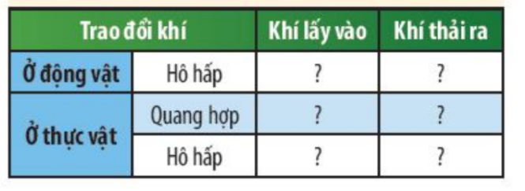
+ Hoàn thành thông tin về sự trao đổi khí ở động vật, thực vật trong bảng sau:
O₂
CO₂
CO₂
O₂
O₂
CO₂

Slide 9
BÀI 27. TRAO ĐỔI KHÍ Ở SINH VẬT
I. Trao đổi khí ở sinh vật:
Trao đổi khí là sự trao đổi các chất khí (carbon dioxide và oxygen) giữa cơ thể với môi trường.
II. Trao đổi khí ở thực vật:

Slide 10
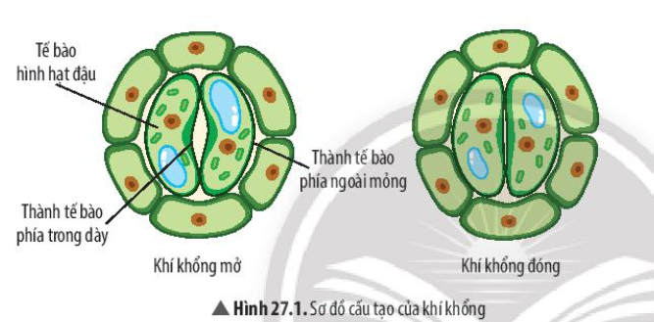
Câu 5. Khí khổng thường phân bố ở lớp biểu bì mặt trên hay mặt dưới của lá cây?
Câu 6. Quan sát Hình 27.1, mô tả cấu tạo của khí khổng phù hợp với chức năng trao đổi khí ở thực vật.

Slide 11
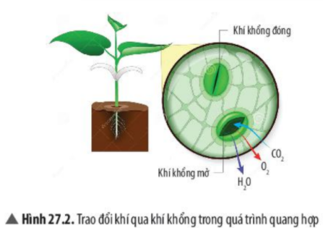
Câu 7. Dựa vào Hình 27.2, hãy cho biết những chất khí nào có thể di chuyển ra, vào qua các khí khổng.
Câu 8. Khí khổng có vai trò gì đối với cây?

Slide 12
Trả lời
Câu 5. Ở cây một lá mầm, khí khổng phân bố ở cả biểu bì mặt trên và mặt dưới của lá. Ở cây hai lá mầm, khí khổng tập trung chủ yếu ở biểu bì mặt dưới lá.
Câu 6. Mỗi khí khổng có hai tế bào hình hạt đậu áp sát vào nhau. Các tế bào hạt đậu có thành trong dày, thành ngoài mỏng tạo thành một khe hở (lỗ khí) giữa hai tế bào hạt đậu.
Câu 7. Các khí O₂, CO₂ sẽ di chuyển ra, vào qua các khí khổng, hơi nước (H₂O) sẽ di chuyển từ cây ra môi trường qua các khí khổng.
Câu 8. Vai trò của khí khổng đối với thực vật:
- Giúp các loại khí khuếch tán vào và ra khỏi lá.
- Thực hiện quá trình thoát hơi nước cho cây

Slide 13
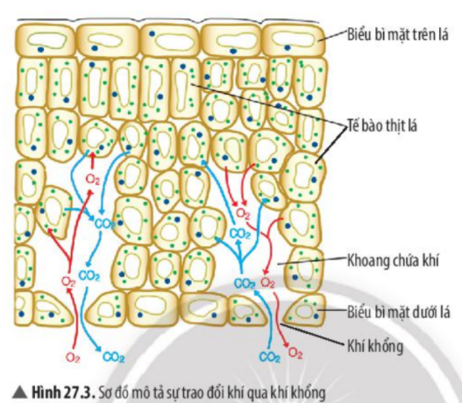
Câu 9. Quan sát Hình 27.3, hãy mô tả sự trao đổi khí diễn ra ở lá cây khi cây quang hợp và hô hấp?
=> Khí CO₂/ O₂ đi từ ngoài môi trường vào vào các khoang chứa khí ở lá thông qua khi khổng, sau đó di chuyển đến các tế bào thịt lá để trao đổi theo cơ chế khuếch tán, đưa khí O₂/ CO₂ từ các tế bào thịt lá ra khoang chứa khí rồi ra ngoài môi trường qua lỗ khí khổng.

Slide 14
BÀI 27-TRAO ĐỔI KHÍ Ở SINH VẬT
I .Trao đổi khí ở sinh vật:
+ Trao đổi khí là sự trao đổi các chất khí ( carbon dioxide và oxygen ) giữa cơ thể với môi trường
II.Trao đổi khí ở thực vật:
+ Thực vật trao đổi khí với môi trường chủ yếu qua khí khổng ở lá cây trong quá trình quang hợp và hô hấp
+ Khí khổng có hai tế bào hình hạt đậu, xếp úp vào nhau tạo ra lỗ khí. Khi khí khổng mở, các loại khí khuếch tán vào và ra khỏi lá

Slide 15
???Sự trao đổi khí có vai trò gì đối với thực vật và đối với môi trường?
=> + Vai trò của trao đổi khí với thực vật: Cung cấp các khí cần thiết và giải phóng các sản phẩm khí của quá trình tổng hợp và phân giải ở thực vật.
+ Vai trò của trao đổi khí với môi trường: Đóng vai trò trong sự cân bằng nồng độ khí trong môi trường, cung cấp các khí cần thiết cho hoạt động sống của các sinh vật trên Trái Đất.
???Vì sao ban đêm không nên để nhiều hoa hoặc cây xanh trong phòng ngủ đóng kín cửa?
=>Ban đêm không nên để nhiều hoa hoặc cây xanh trong phòng ngủ đóng kín cửa vì ban đêm cây chỉ diễn ra quá trình hô hấp nên ban đêm cây chỉ thải khí CO₂, hấp thụ khí O₂ từ môi trường, dẫn đến nồng độ khí CO₂ trong phòng tăng lên; nồng độ O₂ giảm xuống và gây nên tình trạng khó thở cho con người.

Slide 16
BÀI 27. TRAO ĐỔI KHÍ Ở SINH VẬT
I. Trao đổi khí ở sinh vật:
Trao đổi khí là sự trao đổi các chất khí (carbon dioxide và oxygen) giữa cơ thể với môi trường.
II. Trao đổi khí ở thực vật:
- Thực vật trao đổi khí với môi trường chủ yếu qua khí khổng ở lá cây trong quá trình quang hợp và hô hấp.
- Khí khổng có hai tế bào hình hạt đậu, xếp úp vào nhau tạo ra lỗ khí. Khi khí khổng mở, các loại khí khuếch tán vào và ra khỏi lá.
III. Trao đổi khí ở động vật:

Slide 17
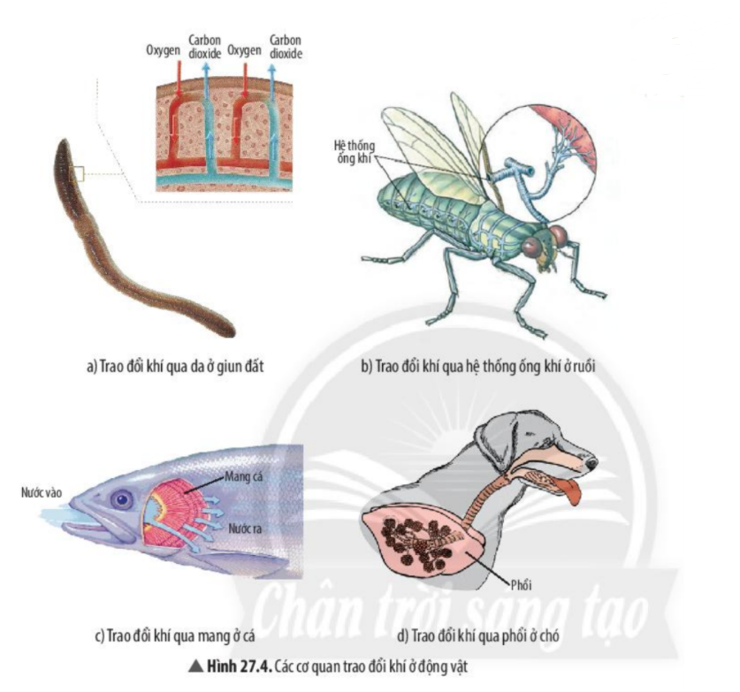
Câu 10. Kể tên các cơ quan thực hiện sự trao đổi khí ở động vật?
Câu 11. Quan sát Hình 27.4, hãy cho biết các đại diện: giun đất, ruồi, cá, chó trao đổi khí qua các cơ quan nào?

Slide 18
Trả lời
Câu 10. Các cơ quan thực hiện sự trao đổi khí ở động vật:
- Động vật đơn bào và một số động vật đa bào như ruột khoang, giun tròn, giun dẹp,... trao đổi khí qua bề mặt cơ thể.
- Các loài côn trùng trao đổi khí qua hệ thống ống khí.
- Các loài sống dưới nước như cá, tôm, cua, trai, ... trao đổi khí qua mang.
- Động vật thuộc lớp Bò sát, Chim, Thú trao đổi khí qua phổi.
Câu 11. Cơ quan trao đổi khí của:
- Giun đất: Qua da
- Ruồi: Qua hệ thống ống khí
- Cá: Qua mang
- Chó: Qua phổi

Slide 19
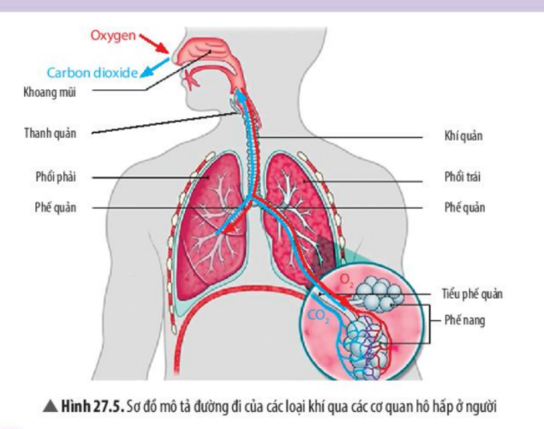
Câu 12. Quan sát Hình 27.5, hãy:
- Nêu tên các cơ quan trong hệ hô hấp ở người?
- Mô tả đường đi của khí Oxygen và carbon dioxide qua các cơ quan hô hấp ở người?
Câu 13. Vi sao khi tập thể dục hoặc vận động mạnh, sự trao đổi khí diễn ra nhanh hơn?

Slide 20
Trả lời
Câu 12. + Nêu tên các cơ quan trong hệ hô hấp ở người: Khoang mũi, thanh quản, khí quản, phổi trái và phổi phải (gồm các phế quản chứa các tiểu phế quản, tiểu phế quản chưa các phế nang).
+ Mô tả đường đi của khí Oxygen và carbon dioxide
Khi hít vào, không khí ở môi trường ngoài đi qua khoang mũi, khí quản, phế quản để vào phổi và đến tận các phế nang trong phổi. Ở các phế nang, oxygen khuếch tán vào máu và được vận chuyển đến để cung cấp cho các tế bào trong cơ thể; carbon dioxide từ máu sẽ khuếch tán vào phế nang và được đưa ra ngoài qua việc thở ra.
Câu 13. Khi tập thể dục hoặc vận động mạnh, sự trao đổi khí diễn ra nhanh hơn vì lúc đó cơ thể yêu cầu nhiều O₂ hơn cho quá trình hô hấp tế bào tạo năng lượng.

Slide 21
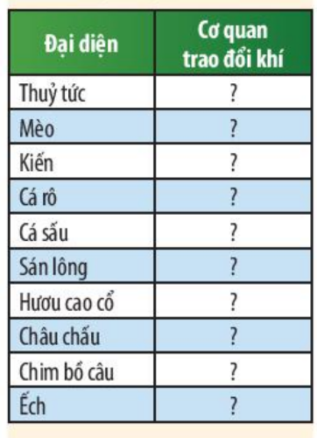
- Xác định các cơ quan trao đổi khí của các sinh vật trong bảng sau:
Bề mặt cơ thể
Phổi
Ống khí
Mang
Phổi
Bề mặt cơ thể
Phổi
Ống khí
Phổi
Da

Slide 22
BÀI 27. TRAO ĐỔI KHÍ Ở SINH VẬT
I. Trao đổi khí ở sinh vật:
Trao đổi khí là sự trao đổi các chất khí (carbon dioxide và oxygen) giữa cơ thể với môi trường.
II. Trao đổi khí ở thực vật:
- Thực vật trao đổi khí với môi trường chủ yếu qua khí khổng ở lá cây trong quá trình quang hợp và hô hấp.
III. Trao đổi khí ở động vật:
- Ở động vật, trao đổi khí giữa cơ thể với môi trường diễn ra ở cơ quan trao đổi khí như bề mặt da, hệ thống khí ống, mang, hoặc phổi.
- Ở người, trao đổi khí diễn ra ở phổi. Khi hít vào, khí oxygen trong không khí được dẫn vào phổi đến các phế nang. Tại các phế nang, khí oxygen khuếch tán vào mạch máu, khí carbon dioxide từ máu sẽ khuếch tán vào phế nang và thải ra ngoài môi trường qua hoạt động thở ra.

Slide 23
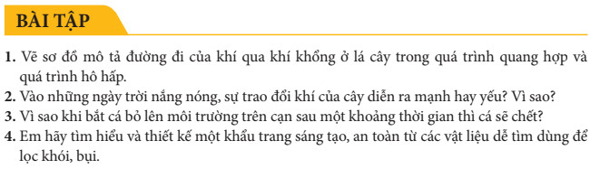
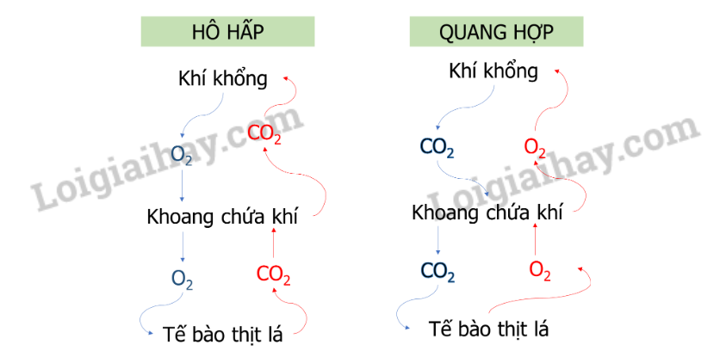
Câu 1. Sơ đồ mô tả đường đi của khí qua khí khổng ở lá cây

Slide 24
Câu 2. Vào những ngày trời nắng nóng, sự trao đổi khí của cây diễn ra nhanh hơn vì lúc đó, lượng hơi nước cần thoát ra nhiều hơn, làm tăng lượng khí trao đổi qua khi khổng.
Câu 3. Khi bắt cá bỏ lên môi trường trên cạn sau một khoảng thời gian thì cá sẽ chết cá lấy O₂ từ nước vào cơ thể qua mang, khi lên cạn, cá không lấy được O₂ để thực hiện các hoạt động sống trong tế bào và sau một thời gian cá chết do thiếu O₂.
Câu 4. Em hãy thiết kế khẩu trang từ một số vật liệu dễ tìm dùng để lọc khói, bụi làm khẩu trang như: vải, giấy ăn, bông,...

Slide 25

DẶN DÒ
- Học bài và trả lời các câu hỏi cuối bài Tr 127.
- Xem lại các bài từ 22 - 26 để Ôn tập.

